Slide 1
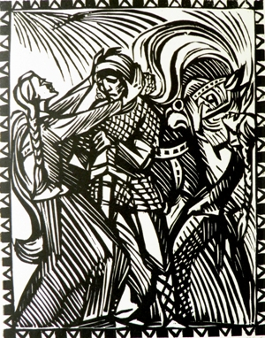
Oi, lekia lekia

Slide 2

Dainos tema
tema – istorinĖs karo dainos.
Istorinės karo dainos – tai dainos apie karą, kuris buvo įvykęs prieš kelis šimtus ar tūkstančius metų.

Slide 3

Lyrizmas
Lyrizmas - literatūros ar kitos meno šakos kūrinio nuoširdumas, švelnus jausmingumas, subtilus nuotaikingumas.
Lyrizmas kyla iš žmogaus jausmų, yra susijęs su kūrybos psichologija, siekiančia paaiškinti, kodėl ir kaip žmogus kuria.
Pavyzdžiai dainoje: brolelis išjojo, skaudus išleidimas, brolelis žūsta.

Slide 4

Epitetai
Epitetas – Vaizdingas ko nors apibūdinimas.
Epitetai gali turėti įvairius reikšmės atspalvius. Dažniausiai reiškiami pažyminiais, būna būdvardžiai, daiktavardžiai, dalyviai, prieveiksmiai.
Pavyzdžiai dainoje: brolelis mažas, tėvelis senas, aukštas kalnas...

Slide 5
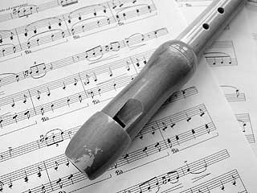
Deminutyvai
Deminutyvai – maloniniai mažybiniai žodžiai.
Deminutyvai padeda sustiprinti emocinį kalbos toną, parodo savitą kalbančiojo pasaulėjautą.
Pavyzdžiai dainoje: brolelis, pulkelis, juodbėrėlis ir t.t.

Slide 6

Metafora
Metafora yra toks tropas, kurio reikšmės perkėlimo pamatą sudaro vienoks ar kitoks daiktų panašumas: išvaizdos, spalvos, padėties, vertės ir kt. (paslėptas palyginimas)
Pavyzdžiai dainoje: kur galva krito, rožė pradygo, kur kraujas tiško, žemčiūgai blizga

Slide 7

AČIŪ UŽ DĖMESĮ
Darbą atliko:
1.Karolis Dimitrevičius
2.Dovilė Mikšytė
3.Gytis Račkauskas
4.Deividas Stankūnas

